Slide 1
Основи мережевих ІТ Лекція 9

Slide 2
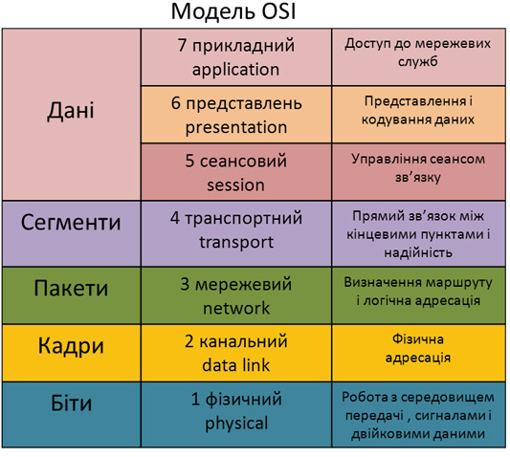
ТРАНСПОРТНИЙ РІВЕНЬ

Slide 3
Задачі транспортного рівня
Передача даних між процесами на хостах
Адресація
Надання потрібного рівня надійності передачі даних, не залежно від надійності мережі

Slide 4
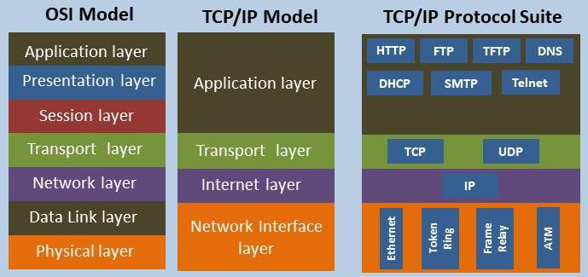
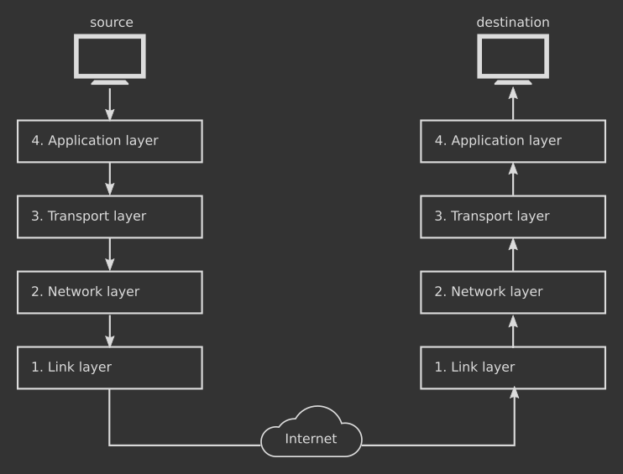

Slide 5
Адресація на транспортному рівні
Порти: від 1 до 65535
Кожен мережевий додаток на хості має свій порт
Номери портів в додатках не повторюються!
Форма запису: 192.168.1.1:443
ІР-адреса
Порт

Slide 6
Типи Портів
Добре відомі порти: 1-1024
80 - HTTP
25 - SMTP
53 – DNS
67, 68 – DHCP
Може використовувати тільки root/Адміністратор
Зареєстровані порти: 1025-49151
Реєстрація в internet Assigned Numbers Authority (IANA)
Динамічні порти: 49152-65535
Автоматично призначаються операційною системою

Slide 7
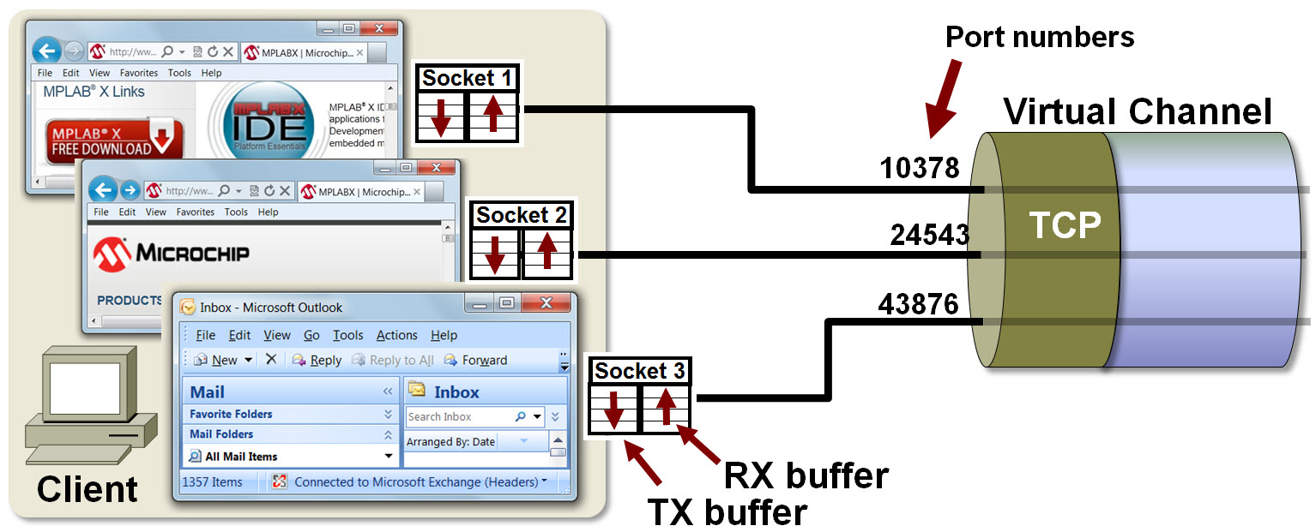

Slide 8
Забезпечення надійності на транспортному рівні
Гарантія доставки даних:
Підтвердження отримання
Повторне відправлення не отриманих даних
Гарантія порядку послідовності повідомлень:
- Нумерація повідомлень

Slide 9
Протоколи транспортного рівня

Slide 11
UDP
UDP (User Datagram Protocol)
Особливості:
без з’єднання
без гарантії доставки даних
без гарантії збереження порядку повідомлень
Надійність доставки в порівнянні з ІР не підвищується

Slide 12
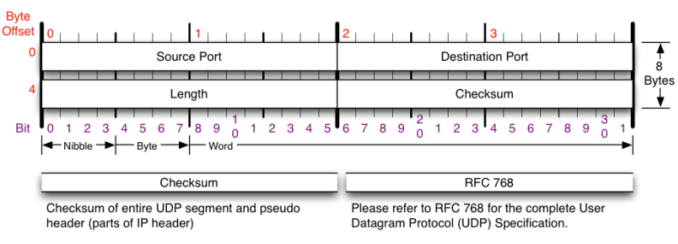
UDP header
Довжина UDP:
мінімум 8 байт (тільки заголовок),
максимум 65515 (максимальна довжина ІР-пакета)

Slide 13
Використання UDP
Переваги – швидкість роботи (не витрачається час і ресурси на встановлення з’єднання)
Надійність (в сучасних мережах помилки трапляються відносно рідко, помилку може обробити додаток)
Область використання (клієнт-сервер, короткі запити-відповіді). Наприклад DNS

Slide 14
TCP
TCP (Transmission Control Protocol)
Сервіс TCP:
Надійна передача потоку байт (reliable byte stream)
Гарантії TCP:
Доставка даних
Збереження порядку повідомлень

Slide 15
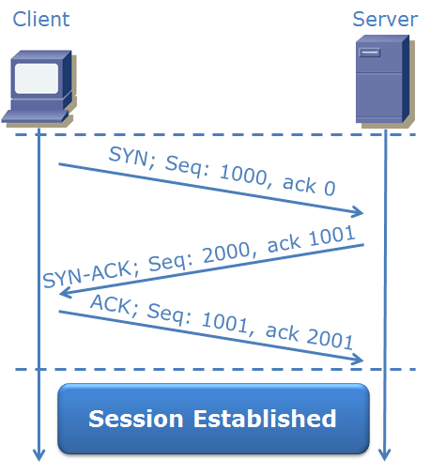

Slide 16
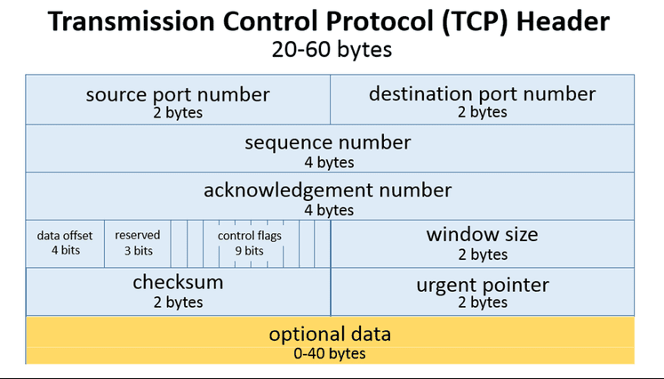

Slide 17
З’єднання ТСР
Перед відправкою даних по ТСР необхідно встановити з’єднання
Задачі з’єднання:
Пересвідчитись, що відправник і отримувач хочуть передавати дані один одному
Домовитись про нумерацію потоку байтів
Домовитись про параметри з’єднання (максимальний розмір сегмента і т.д.)
Після завершення передачі даних з’єднання ТСР розривається

Slide 18
Встановлення з’єднання (потрійне рукостискання):
1.SYN
2. SYN + ACK
3. ACK
Розрив з’єднання:
1.FIN
2. ACK
3. FIN
4. ACK
або просто RST

Slide 19
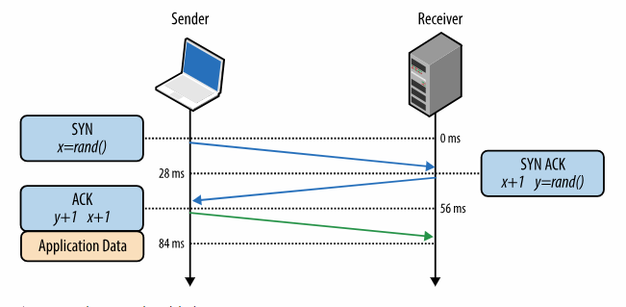

Slide 20
Типи підтвердження
Кумулятивне підтвердження:
підтвердження приймання вказаного байту даних і всіх попередніх
використовується за замовчуванням
Вибіркове підтвердження (Selective Acknowledgment, SACK):
підтвердження діапазонів прийнятих байт
ефективне при великому розмірі вікна
додаткове поле заголовку ТСР

Slide 21
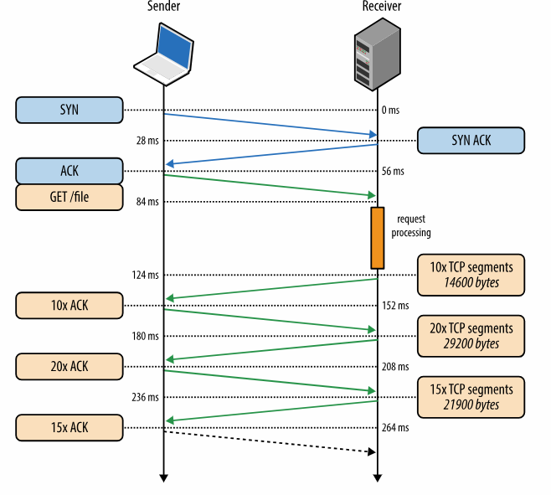

Slide 22
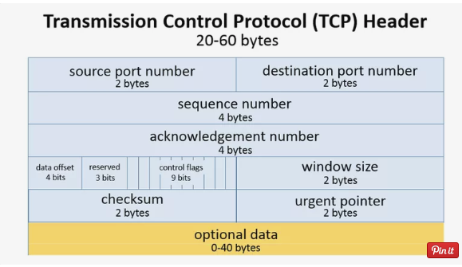

Slide 23
Порт джерела (Source port)
Порт призначення (Destination port)
Номер послідовності (Sequence number) є числом, що відображає номер першого байту в сегменті надісланих даних від хоста-відправника до хоста-отримувача.
Це число є акумульованим, тобто поточний номер послідовності є сумою номеру послідовності попереднього сегменту і кількості даних (в байтах) відправлених у ньому. Використовується для відстежування кількості та правильної послідовності отриманих сегментів даних

Slide 24
Номер підтвердження (Acknowledgment number) є запитом від хоста отримувача на надіслання нового сегменту даних починаючи зі вказаного номера. З іншого боку, коли хост відправник отримує це повідомлення, він переконується, що всі сегменти даних з номерами послідовності меншими за номер підтвердження були успішно прийняті отримувачем.
Зміщення даних (Data offset) - 4-бітний номер, який визначає розмір TCP-заголовка в 32-бітових словах. Мінімальний розмір становить 5 (0101) слів, а максимальний — 15 (1111), що є відповідно 20 і 60 байт. Фактично визначає розмір поля Опції (Options) від 0 до 40 байт.
Зарезервовано (Reserved) - біти, зарезервовані для майбутнього використання і повинні містити нулі (000)

Slide 25
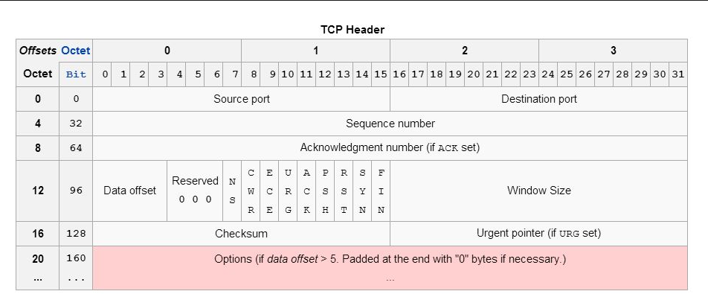

Slide 26
NS — Одноразова сума (Nonce Sum), використовується з метою покращення роботи механізму явного повідомлення про перевантаження (Explicit Congestion Notification, ECN).
CWR — Вікно перевантаження зменшено (Congestion Window Reduced), прапорець встановлюється, щоб показати що TCP-сегмент був отриманий зі встановленим полем ECE, іншими словами це є підтвердженням отримання сегменту даних з прапорцем ECE від хоста партнера.
ECE — ECN-Ехо (ECN-Echo), поле показує, що відправник підтримує ECN.

Slide 27
URG — Важливість (Urgent), вказує, що TCP-сегмент містить важливі дані. Коли до хоста-отримувача надходить сегмент зі встановленим прапорцем URG, TCP відправляє важливі дані з цього сегменту, які знаходяться завдяки полю покажчик важливості до відповідного протоколу верхнього рівня минаючи чергу і без перевірки успішності надходження попередніх сегментів.
ACK — Підтвердження (Acknowledge) успішності отримання TCP-сегменту
PSH — Просування (Push), також як і прапорець URG, вказує, на пріоритетність TCP-сегменту. Хост-відправник позачергово надсилає цей сегмент даних через IP-мережу. За аналогією з прапорцем URG, PSH інструктує хост-отримувач, що сегмент даних має бути негайно переданий до прикладного рівня (кінцевого споживача даних).

Slide 28
RST — Обривання (Reset) вказує, хосту-отримувачу негайно скинути з'єднання без подальшої взаємодії. Така ситуація наступає у разі, якщо сервер (хост-відправник) не надає послуги визначеного сервісу. Наприклад клієнт (хост-отримувач) запросив у веб-серверa послуги у форматі протоколу HTTPS (TCP-порт 443), aле веб-сервер надає послуги лише у форматі HTTP (TCP-порт 80). Ця властивість TCP часто використовується хакерами для сканування портів мережі жертви.
SYN — Синхронізація (Synchronize) використовується для встановлення з'єднання між хостами при так званому триходовому рукостисканні
FIN — Фініш (Finish) вказує на завершення з'єднання.

Slide 29
Поле Опції
MSS (Максимальний розмір сегменту, Maximum segment size) визначає максимальний розмір поля Дані в TCP-сегменті (для Ethernet 1460)
Масштабування вікна (Window scale)слугує для збільшення значення TCP-вікна, максимальне значення цієї опції є 14. Розмір TCP-вікна вираховується по формулі: розмір вікна * 2^{n}, де n є значення опції масштабування вікна. Стандартний максимальний розмір вікна дорівнює 65 кб * 2¹⁴ 1073725440 (1 ГБ).
Вибіркові підтвердження (Selective Acknowledgments, SACK)

Slide 30
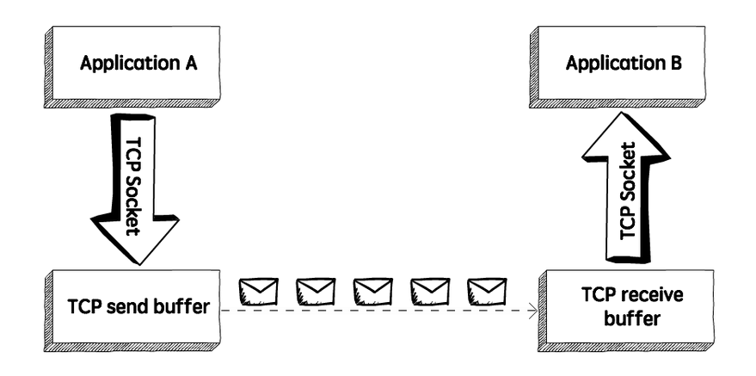
Керування потоком
Керування потоком (flow control) в ТСР: запобігання відправки в мережу великої кількості сегментів, що перевантажать отримувача. Механізм реалізації: вікно потоку, розмір якого визначається динамічно отримувачем ( заповненя буфера).

Slide 31
Керування перевантаженням
Керування перевантаженням (congrestion control) в ТСР: запобігання відправки в мережу великої кількості сегментів, що перевантажать мережу.
Механізм реалізації: вікно перевантаження, розмір якого визначається динамічно
Методи визначення розміру вікна:
Адитивне збільшення мультиплікативне зменшення (AIMD)
Повільний старт
Сигнали про перевантаження:
Втрата сегменту, затримка сегменту, сигнал від маршрутизатора

Slide 32
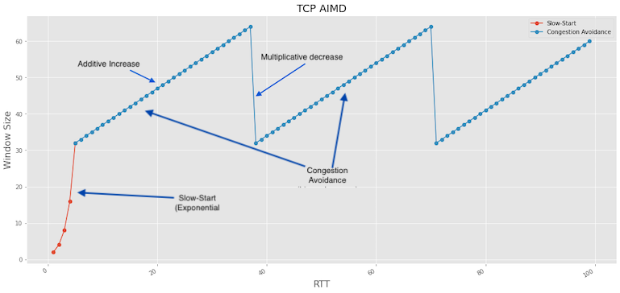
AIMD
a – MSS
b – 1/2

Slide 33
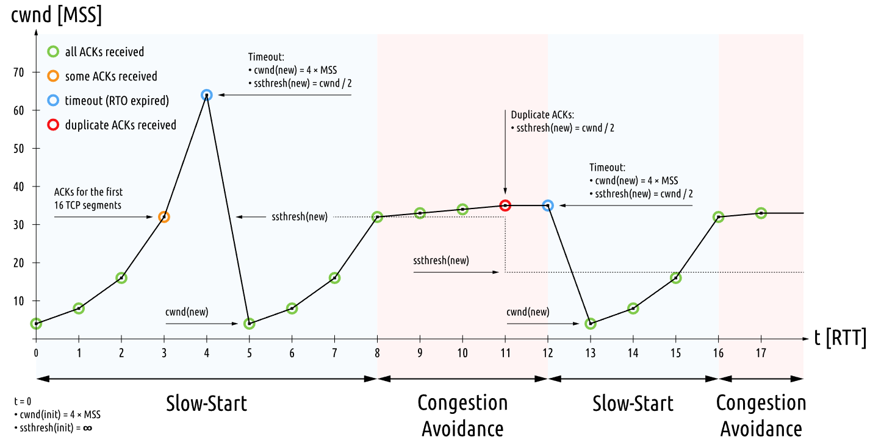
Повільний старт

Slide 34
Інтерфейс транспортного рівня TCP/IP

Slide 35
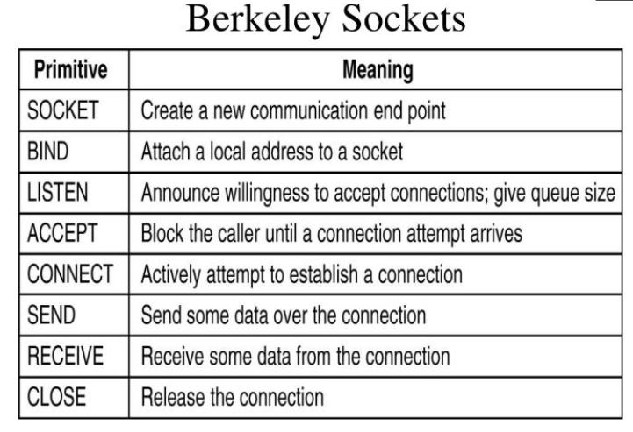
Операції з сокетами Берклі

Slide 36
Модель клієнт-сервер
Сторони що взаємодіють в сокетах Берклі
-Сервер
-клієнт
Сервер – працює (слухає) на відомій ІР-адресі і порту та пасивно чекає запитів на з’єднання
Клієнт – активно встановлює з’єднання з сервером на заданому Ір та порту

Slide 37
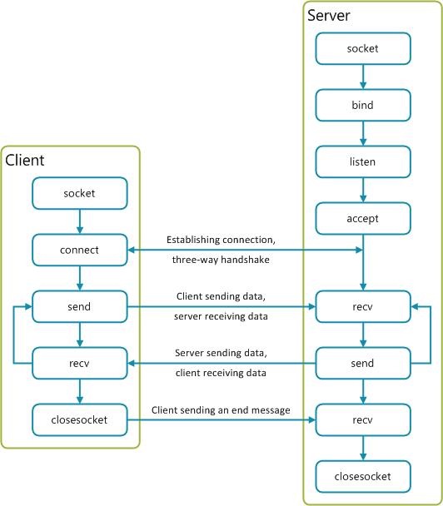
Робота сокетів

Slide 38
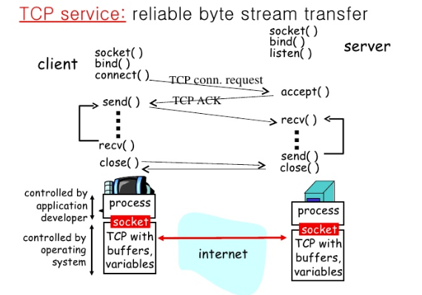

Slide 39
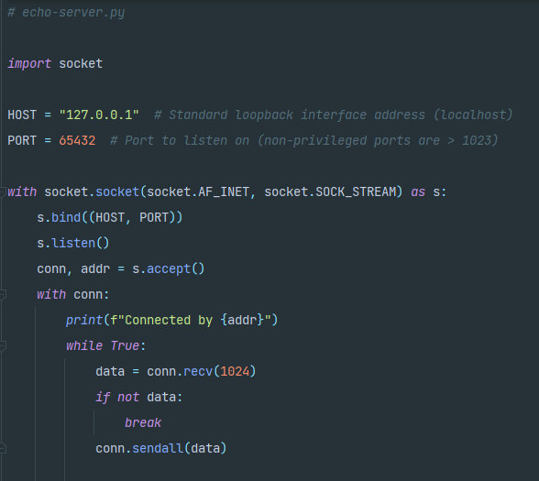
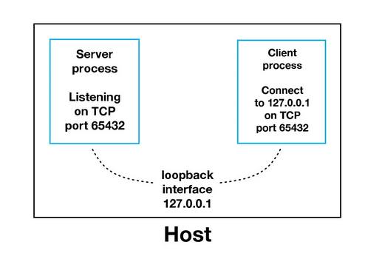

Slide 40
Дякую за увагу!

